Slide 1
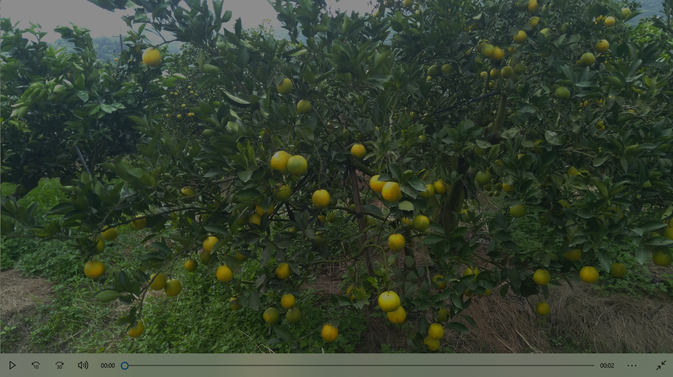
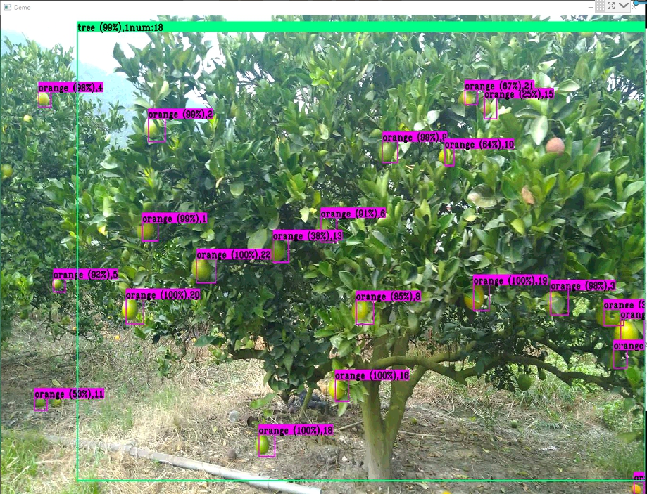
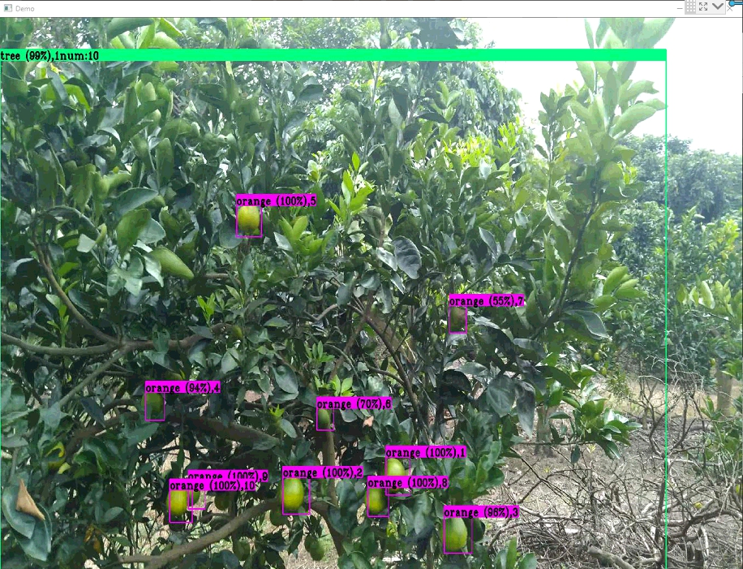
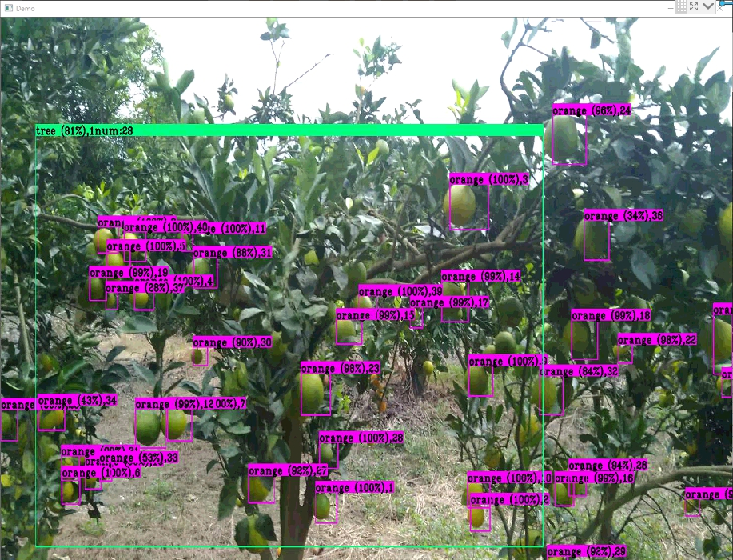
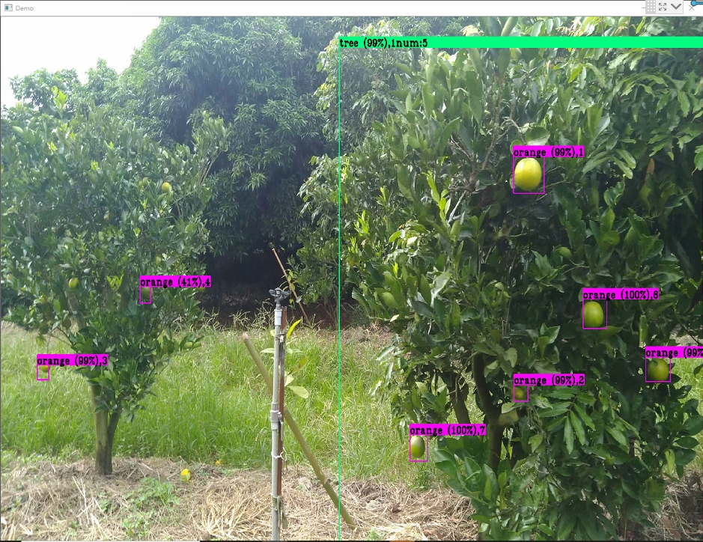
國立臺南大學資訊工程學系109學年度專題 仿無人機視角之橘樹果實數量計數研究 第22組：楊明諺
摘要
台灣社會的人口老化與少子化，以及農村的人口外移已造成農村勞動力不足的問題，並影響到農業正常的發展。因此台灣農業正逐漸轉型中，將機器人應用到農業領域是一種趨勢，可以舒緩農業缺工的問題，且可以執行原本人類不易處理的工作。本研究仿無人機視角進行影像擷取，透過深度學習架構，偵測畫面中的主要橘子樹，並進一步對棵橘子樹計算樹上的橘子個數，透過此方式就能快速掌握果園內的橘子數量，提供給果農作銷售以及管理上的評估輔助。
訓練
偵測
使用Yolo v3架構訓練得到權重
根據訓練階段得到的網路權重
進行橘樹偵測及橘子計數
物件偵測
判斷
位置
計數
展示
未來
展望
就目前而言，僅針對橘樹的果實來做目標進行計數，未來將根據不同的果樹進行訓練，運用在不同的農作物果實計數。另外，也可以再結合移動資訊，計算出果實的深度資訊以及追蹤，藉此來解決重複計算的問題，提升系統的實用性。

